Slide 1


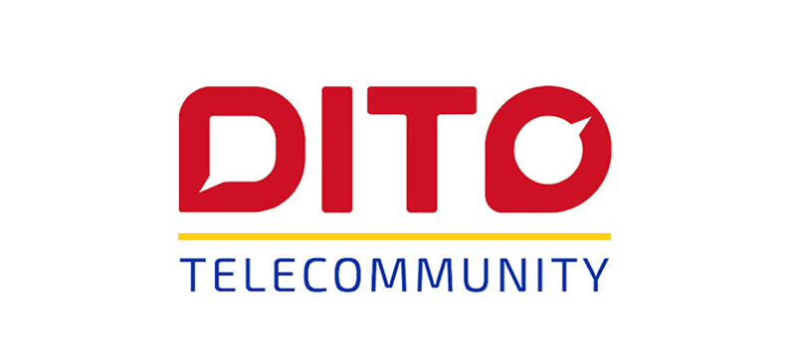
แต่เดิมการให้บริการเทคโนโลยี 5G ในประเทศฟิลิปปินส์เป็นการผูกขาดโดยผู้ประกอบการสองราย (Duopoly) ได้แก่ Smart และ Globe อย่างไรก็ตาม มีผู้ประกอบการอีกราย ได้แก่ DITO ที่เริ่มเข้ามาแข่งขันในปี 2021
Smart
Globe
DITO
เป็นรายแรกที่ให้บริการเทคโนโลยี 5G รูปแบบ Fixed Wireless Access (FWA) ในเดือน มิ.ย. 2019
ไตรมาสแรกของปี 2022 มีการให้บริการสัญญาณ 5G ที่เชื่อมต่อกับอุปกรณ์ต่าง ๆ ถึง 1.6 ล้านเครื่อง เปรียบเทียบกับ 3.76 แสนเครื่องในช่วงเดียวกันของ ปีก่อน
ณ เดือน ก.พ. 2022 มีการลงทุนในสถานีฐาน (Base Station) ถึง 7,300 แห่ง เปรียบเทียบกับสิ้นปี 2020 ที่มีเพียง 5,000 แห่ง
ให้บริการสัญญาณ 5G แบบ Unlimited เป็นรายแรก
ในปี 2021 ลงทุน 9.28 หมื่นล้านเปโซฟิลิปปินส์ สำหรับการก่อสร้าง Cell Site 1,407 แห่ง Outdoor Site และ In-building Solution 2,000 แห่ง และติดตั้งสายไฟเบอร์ 1.4 ล้านเส้น สำหรับให้บริการ 5G
ไตรมาสแรกของปี 2022 ลงทุนใน Cell Site ใหม่ 390 แห่ง เพื่อให้ครอบคลุม 95% ของประชากร ในเมืองหลวง และ 84% ใน Visayas กับ Mindanao
ร่วมเป็นเป็น Partner กับ Nokia สำหรับ การให้บริการ 5G ที่ Mindanao ในเดือน พ.ค. 2021
เดือน มี.ค. ปี 2022 เริ่มนำร่องให้บริการ 5G Home Wi-fi สำหรับ 146 หมู่บ้านใน Manila Caloocan และ Quezon โดยมีความเร็ว ในการดาวน์โหลดสูงสุดถึง 500 Mbps
รายละเอียด

